Slide 1
분석팀 Study
<전체 일정계획>
19.6.21

Slide 2
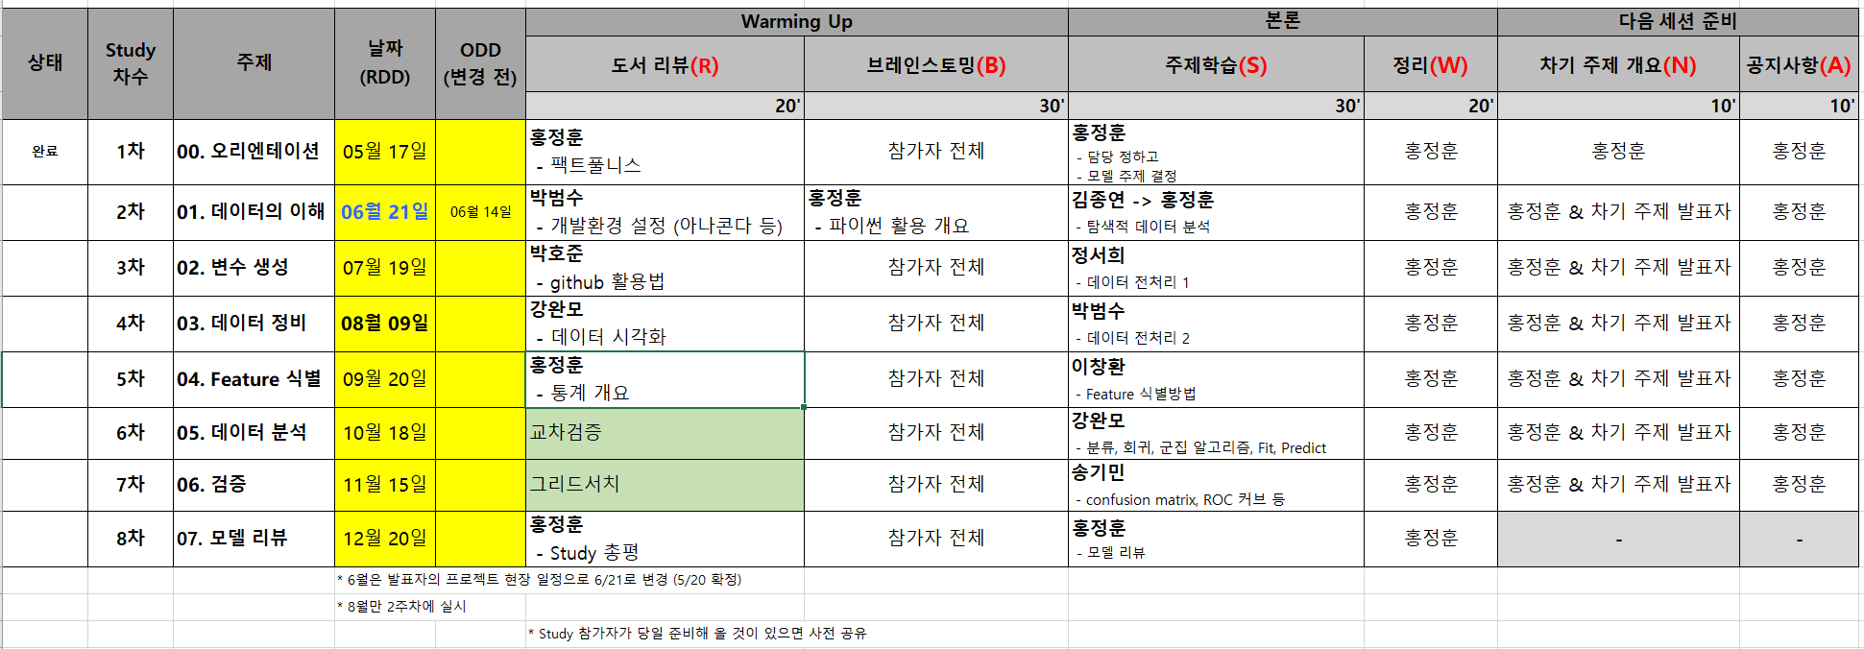
전체 일정 계획

